Slide 1
DNS服务基础
缓存DNS

Slide 2
目录：
一：DNS服务基础
1） DNS解析的作用
2） DNS的分布式结构
二：DNS服务搭建
3）BIND服务分析
4）named.conf配置文件内容解析
5）地址池内容解析
6）DNS常用查询测试命令
三：缓存DNS概述

Slide 3
DNS解析的作用:
域名系统 Domain Name System
主要用于域名与 IP 地址的相互转换
DNS服务器的功能：
正向解析：根据注册的域名查找对应的IP地址
反向解析：根据IP地址查找对应的注册域名

Slide 4
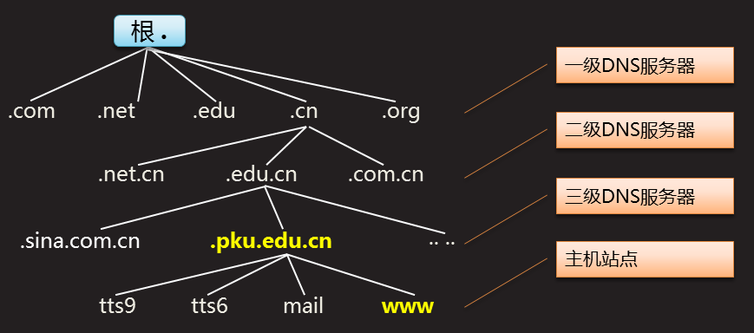
DNS的分布式结构 http://www.baidu.com.

Slide 5
DNS服务解析：
软件包名：bind
系统服务：named
默认端口：53
主配置文件：/etc/named.conf
地址库文件：/var/named/…

Slide 6
DNS服务搭建
yum -y install bind bind-chroot
bind-9.9.4-61.el7.x86_64
#dns服务软件包
bind-chroot-9.9.4-61.el7.x86_64
#提供虚拟根支持服务软件包

Slide 7
修改DNS配置文件 /etc/named.conf
options {
listen-on port 53 { 127.0.0.1; }; #监听地址和端口
directory “/var/named”; #地址库默认位置
……
allow-query { localhost; }; #允许任何客户查询
};

Slide 8
DNS配置文件 /etc/named.conf (续)
zone “qq.com.” IN { #定义正向区域
type master; #区域类型为主DNS
file “qq.com.zone”; #地址库文件
};

Slide 9
地址库文件模板 : /var/named/named.localhost
… root named … /var/named/named.localhost
cp -p /var/named/named.localhost \
/var/named/qq.com.zone
注释：-p --preserve 复制所属者和所属组

Slide 10
地址库文件解析：
$TTL 1D
@ IN SOA @ rname.invalid. (
0 ; serial
1D ; refresh
1H ; retry
1W ; expire
3H ) ; minimum
qq.com. NS ser #NS：nameserver
ser A 192.168.1.1 #A：address
www A 192.168.1.100

Slide 11
systemctl restart named #重启DNS服务
echo "192.168.1.1 www.qq.com" >> /etc/hosts
echo "nameserver 192.168.1.1" >> /etc/resolv.conf
注释：/etc/resolv.conf #指定DNS服务的文件

Slide 12
DNS查询命令：
host www.qq.com
nslookup 域名
dig 域名 → bind-utils
#可以查看到域名的反向解析

Slide 13
权威/官方DNS：
至少管理一个DNS区域，需要IANA等官方机构授权
（例如：根域DNS、一级域DNS…）
缓存DNS概述：
不需要管理任何DNS区域，但是能帮助客户查询而
且通过缓存、复用查询结果来加快查询速度。
（例如：ISP运营商、企业局域网…）

Slide 14
修改DNS配置文件 /etc/named.conf
options {
directory “/var/named”;
forwarders { 8.8.8.8; }; #转发器
…
};
systemctl restart named #重启dns服务即可使用

Slide 15
谢谢观看

